Slide 1
Dynamische Systeme Softwareprojekt 2
08.06.2013
Roger Knecht, David Elsener

Slide 2
Agenda
Füchse essen Hasen essen Karotten
Hefe-Zucker-System
Projektidee
Projektplanung
Realisierung
Demonstration
Reflexion

Slide 3
Füchse essen Hasen essen Karotten
Hase-Fuchs-System: Simulation eines Räuber-Beute-Systems
Simulation der Systemveränderungen über die Zeit
3 Populationen: Füchse, Hasen, Karotten
3 Wachstumsfunktionen:
Wachstum Karotten = a – b  Hasen
Wachstum Hasen = c – d  Füchse + e  Karotten
Wachstum Füchse = f + g  Hasen

Slide 4
Füchse essen Hasen essen Karotten
Hase-Fuchs-System: Simulation eines Räuber-Beute-Systems
Simulation:
Zuweisung von Startwerten der Populationen und Parametrierung von a, b, c, .., f und g
Berechnungen in möglichst kleinen Schritten:
Wachstumsrate berechnen
Zur aktuellen Populationszahl Wachstumsrate addieren

Slide 5
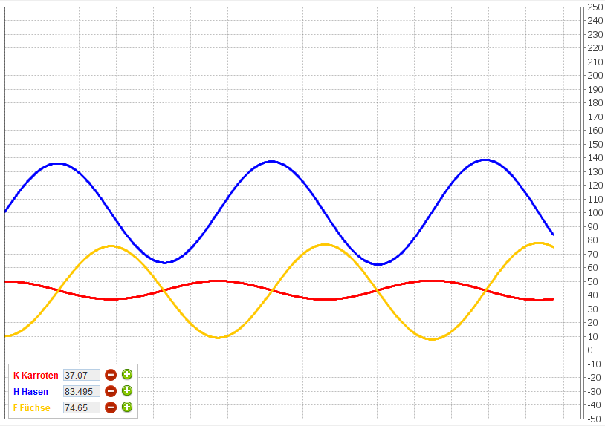
Füchse essen Hasen essen Karotten
Demonstration

Slide 6

Hefe-Zucker-System
Hefewachstum: Abhängig von der Zuckermenge und dem Platz, also auch der Hefemenge
Zuckerwachstum: Abhängig von der Hefemenge und dem Hefewachstum
Mathematische Definition (Kinetik nach Monod):
Wachstum Hefe (H’) = a  Z + b  H
Wachstum Zucker (Z’) = c  H + d  H’ Differentialgleichungen

Slide 7
Projektidee
Ziel: Programm zur Simulation von beliebigen Dynamischen Systemen
Haupt-Anforderungen:
Konfiguration von Dynamischen Systemen
Eingabe von mathematischen Funktionen mit Variablen
Visualisierung von beliebigen Simulationen
Zusatzfeatures wie Speichern/Laden/Import, Steuermöglichkeiten währen einer Simulation

Slide 8
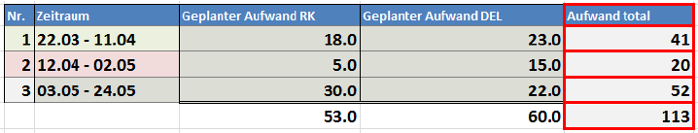
Projektplanung
Iterationsplanung mit 3 Iterationen
Taskplanung aufgrund der Anforderungen
Zuteilung und Priorisierung jeweils vor Iterationsstart
Burndown-Charts zum Tracken der Fortschritte während einer Iteration

Slide 9
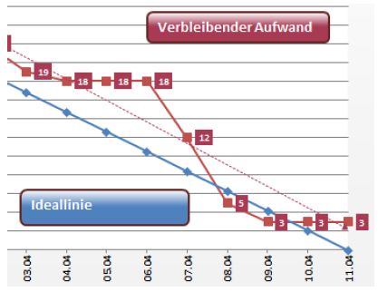
Projektplanung
Burndown-Chart: Abschluss Iteration 1

Slide 10
Realisierung
Tools, Technologien und Frameworks
Java 1.7 (zum Schluss 1.6) und Swing
Eclipse IDE
Git und Github
https://github.com/delsener/ch.zhaw.softwareprj2.git
Maven 3.0.4
JUnit 4.8.1
JFreeChart 1.0.13
Apache Common JEXL

Slide 11
Realisierung
Projektstruktur / Komponenten
GUI-Komponenten
Logik-/Simulations-Komponenten
Hilfsklassen für Expression Language (JEXL)
Persistenz-Klassen

Slide 12
Realisierung
Problemstellung: Eingabe von mathematischen Formeln
Expression Language:
Unterstützung bei der Interpretation von mathematischen Scripten
Scriptsprache
Zwei bekannte Java Libraries: Spring Expression Language SpEL, Apache Common JEXL

Slide 13
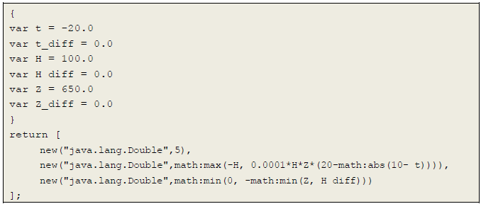
Realisierung
Problemstellung: Eingabe von mathematischen Formeln
Beispiel-Script das von JEXL interpretiert wird:

Slide 14
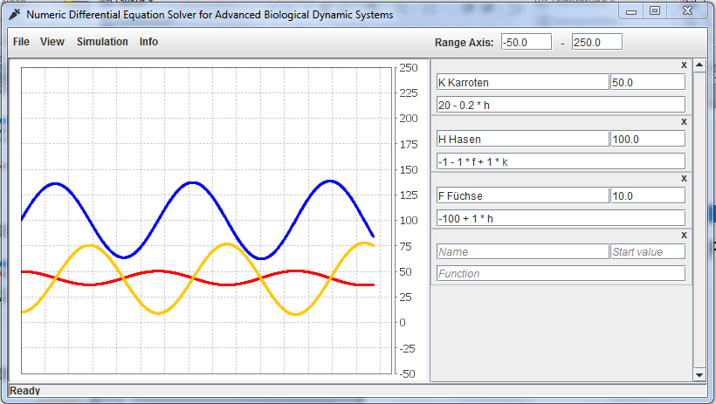
Realisierung
Demonstration der GUI-Features

Slide 15
Demonstration
Hefe-Zucker-System
Wachstumsfunktionen:
Wachstum Hefe (H’) = a  Z + b  H
Wachstum Zucker (Z’) = c  H + d  H’
Parametrierung:
a = 1, b = 2, c = -1, d = -0.2
Startwerte:
Hefe = 1.0
Zucker = 1.0

Slide 16
Reflexion
Interessante Projektarbeit
Applikation entwickeln um ein numerisches Problem zu lösen
Gute fachliche Unterstützung durch Hr. Heuberger
Programm funktioniert, ist aber (wie immer) erweiterbar:
z.B. Regelbarkeit der Berechnungsschrittweiten, komplexere grafische Darstellung (weitere Grafen), …

